Slide 1
ГЛОБУС – МОДЕЛЬ ЗЕМЛИ

Slide 2
КОГДА ЛЮДИ ПРИДУМАЛИ ГЛОБУС?
Первые уменьшенные модели земного шара были сделаны в Древней Греции
«Глобус» - в переводе с латинского означает «шар»

Slide 4
Мартин Бехайм – немецкий путешественник, изготовивший в конце xv века глобус, который сохранился до наших дней.

Slide 5
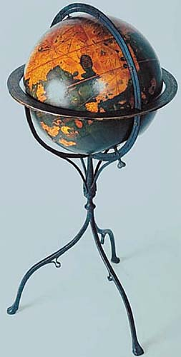

Slide 6
ЧТО ТАКОЕ ГЛОБУС?
Это уменьшенная модель земного шара.
Даёт наглядное представление и о форме Земли, и о её вращении вокруг оси.

Slide 7
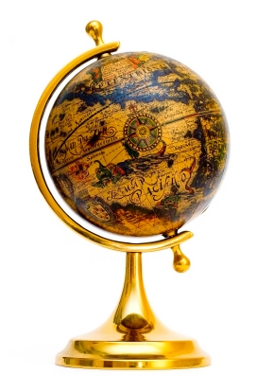
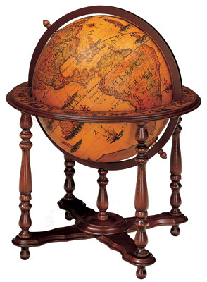

Slide 8
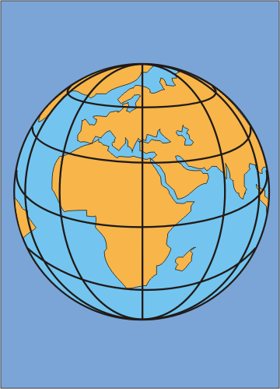
КАК УСТРОЕН ГЛОБУС?

Slide 9
